Slide 1
LSTM

Slide 2
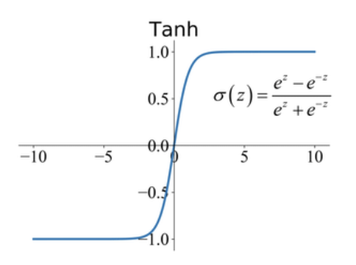
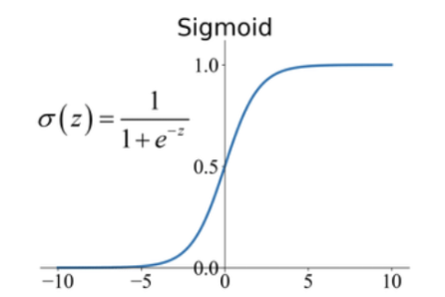
| LSTM (Long Short Term Memory)
RNN의 기울기 소멸 문제 & 장기 의존성 문제 해결 및 보완
활성화 함수: 입력 신호의 총합을 출력 신호를 변환하는 함수
시그모이드 함수
Tanh 함수
Notes:
LSTM은 ‘Long Short Term Memory라고 하는 장단기 메모리로, 앞서 설명한 RNN의 일종이라고 볼 수 있습니다.
LSTM은 RNN의 기울기 소멸 문제와 장기 의존성 문제를 해결 및 보완하기 위해 고안된 기법입니다.
이에 대해 설명하기 위해 활성화함수에 대해 말씀드리겠습니다.
우선 활성화함수는 **입력 신호의 총합을 출력 신호로 변환하는 함수를 말하는데, LSTM은 활성화함수 중 시그모이드 함수와 tanh 함수와 연관이 깊습니다.
시그모이드란 ‘S자 모양’이라는 뜻으로, 실수 값을 입력 받아 0에서 1사이의 값으로 압축하여 표현한 함수입니다. 큰 음수 값일수록 0에 가까워지고 큰 양수 값일수록 1이 됩니다.
이런 시그모이드 함수에는 단점이 있는데 그것이 RNN의 문제와도 같은 기울기 소멸 문제가 발생한다는 것입니다.
시그모이드 함수의 기울기는 역전파 중에 이전의 기울기와 현재 기울기를 곱하면서 점점 기울기가 사라지게 됩니다. 이렇게 되면 신경망의 학습 능력이 제한되게 됩니다.
Tanh함수는 시그모이드 함수와 비슷하지만 실수 값을 입력받아 -1에서 1 사이의 값으로 함수를 압축합니다. Tanh 함수는 시그모이드에 비해 최적화를 잘하지만 시그모이드 함수와 마찬가지로 기울기 소멸 문제를 가지고 있습니다.

Slide 3
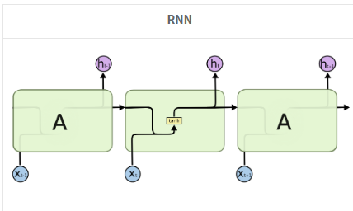
RNN
- 기울기 소멸 -> 장기 의존성에 대한 문제
- 단기기억만을 이용
Notes:
이렇게 기울기 소멸이 일어나기 때문에 RNN은 장기 의존성에 대한 문제를 가지고 있습니다.
RNN은 바로 직전의 정보 뿐만 아니라 더 이전의 정보를 기억하고 있고, 망각에 대한 기능이 없다보니 단어의 가중치가 수십단계가 아닌 100단계 이상이 된다면 계산량이 너무 커져 기억할 수 없게 됩니다. 계속 가중하다 기울기가 소실되면서 기울기가 폭발하게 되면 기억을 할 수 없기 때문에 RNN은 단기기억만을 이용하게 됩니다.
앞서 설명한 RNN의 문제점을 보완하고자 한 것이 바로 LSTM입니다.
LSTM은 ‘Memory Cell’을 도입하여 셀의 정보를 어떤 것을 기억하고 잊을지 결정할 수 있게 보완된 알고리즘입니다.
RNN에서는 이전 셀의 기억(정보전달)이 하나였던 반면, LSTM에서는 출력 외에 기억이 추가되어 2개의 라인으로 되어있습니다. LSTM은 단기와 장기를 연관시키면서 각각 다른 라인에서 기억을 보존하고 있다고 보면 됩니다.

Slide 4
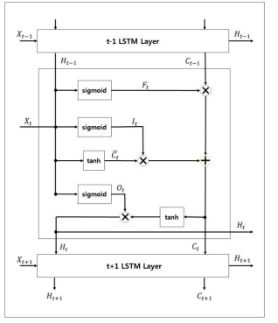
LSTM
출력 + 기억
단기와 장기를 연관
4개의 라인에 분기
분기부분 좀 더 설명
망각 게이트
-> 폭발 방지
Notes:
이전 셀의 출력, 즉 단기 기억은 지금 현재 입력하는 셀과 합류하여 4개의 라인에 분기(동일 정보 복사)됩니다. 이 단계는 RNN과 같습니다. 분기되는 4개의 라인은 각각 망각 게이트, input게이트,셀의 상태를 바꿔주는 cell state update 게이트. output게이트입니다.
다음으로 가장 윗 라인인 망각 게이트에서는 이전 셀에서의 장기 기억 하나하나에 대해 0~1 사이의 값으로 정보의 취사 선택을 하는 것입니다. 1은 뭐든 남기고, 0은 전부 버립니다. 단기기억과 입력으로 인식한 시점에서 장기 기억속의 내용이 중요하지 않다고 판단했을 때, 시그모이드 함수의 출력은 0 근처의 값이 되어 이 기억을 망각하고, 중요하다고 느낀 정보는 1로 그대로 남아있습니다. LSTM은 RNN과 다르게 망각 게이트에 의해 원치 않는 정보를 버림으로써 폭발을 방지하는 것입니다.
이렇게 동작하는 것이 LSTM 알고리즘 입니다.

Slide 5
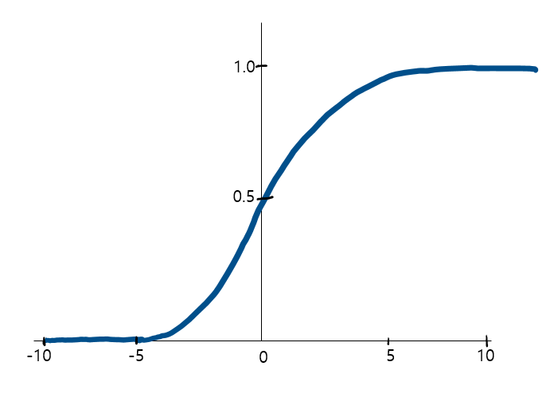
| LSTM (Long Short Term Memory)
LSTM은 ‘Long Short Term Memory라고 하는 장단기 메모리로, 앞서 설명한 RNN의 일종이라고 볼 수 있습니다.
LSTM은 RNN의 기울기 소멸 문제와 장기 의존성 문제를 해결 및 보완하기 위해 고안된 기법입니다.
LSTM이 어떤 식으로 RNN의 문제해결을 위해 보완된 알고리즘인지 알기 위해서 우선 활성화함수에 대해 말하고자 합니다.
우선 활성화함수는 입력 신호의 총합을 출력 신호로 변환하는 함수를
말하는데, LSTM은 활성화함수 중 시그모이드 함수와 tanh 함수와 연관이 깊습니다.
시그모이드란 ‘S자 모양’이라는 뜻으로, 실수 값을 입력 받아 0에서 1사이의 값으로 압축하여 표현한 함수입니다. 큰 음수 값일수록 0에 가까워지고 큰 양수 값일수록 1이 됩니다.
이런 시그모이드 함수에는 단점이 있는데 그것이 RNN의 문제와도 같은 기울기 소멸 문제가 발생한다는 것입니다.
시그모이드 함수의 기울기는 역전파 중에 이전의 기울기와 현재 기울기를 곱하면서 점점 기울기가 사라지게 됩니다. 이렇게 되면 신경망의 학습 능력이 제한되게 됩니다.
시그모이드 함수

Slide 6
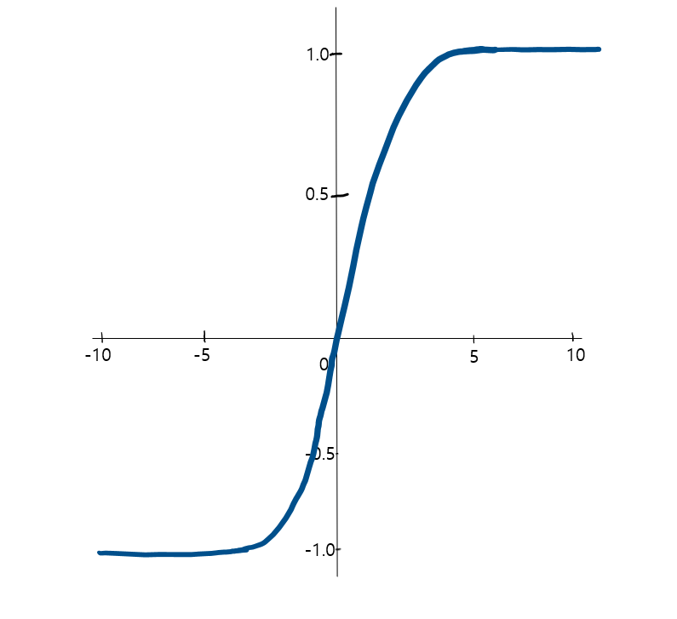
Tanh함수는 시그모이드 함수와 비슷하지만 실수 값을 입력받아 -1에서 1 사이의 값으로 함수를 압축합니다.
Tanh함수의 수식을 간단히 살펴보면, 시그모이드 함수를 2배하여 1만큼 빼준 값과 같습니다.
*tanh(x) = 2σ(2x) - 1
Tanh함수는 그래프의 중심을 0으로 두고, 함숫값이 음수나 양수에 치우치지 않고 실수 전체에 고르게 나타나는 형태를 가진 함수입니다.
따라서, Tanh 함수는 시그모이드 함수에 비해 최적화를 잘합니다. 즉, Tanh함수가 시그모이드 함수에 비해 손실 함수 값을 최소화한다고 볼 수 있습니다.
**손실함수: 학습 중에 알고리즘이 얼마나 잘못 예측하는지에 대한 정도를 확인하기 위해 존재하는 함수
Tanh함수는 시그모이드 함수에 비해 최적화를 잘하지만, 시그모이드 함수와 마찬가지로 기울기 소멸 문제를 가지고 있습니다.
Tanh 함수

Slide 7
| LSTM - RNN
이렇게 기울기 소멸 문제와 함께 RNN은 장기 의존성에 대한 문제를 가지고 있습니다.
RNN은 바로 직전의 정보 뿐만 아니라 더 이전의 정보를 기억하고 있고, 망각에 대한 기능이 없기 때문에 단어의 가중치가 수십단계가 아닌 100단계 이상이 된다면 계산량이 너무 커져 기억할 수 없게 됩니다. 계속 가중하다 기울기가 소실되면서 기울기가 폭발하게 되면 기억을 할 수 없기 때문에 RNN은 주로 단기기억만을 이용하게 됩니다
hₙ₋₁
hₙ
hₙ₋₁
A
A
tanh
xₙ₋₁
xₙ
xₙ₋₁

Slide 8
| LSTM (3개의 게이트와 cell state update)
앞서 설명한 RNN의 문제점을 보완하고자 한 것이 바로 LSTM입니다.
LSTM은 ‘Memory Cell’을 도입하여 셀의 정보를 어떤 것을 기억하고 어떤 것을 잊을지 결정할 수 있게 보완된 알고리즘입니다.
RNN에서는 이전 셀의 기억(정보전달)이 하나였던 반면, LSTM에서는 출력 외에 기억이 추가되어 2개의 라인으로 되어있습니다. LSTM은 단기와 장기를 연관시키면서 각각 다른 라인에서 기억을 보존하고 있다고 보면 됩니다.
이전 셀의 출력, 즉 단기 기억은 지금 현재 입력하는 셀과 합류하여 4개의 라인에 분기(동일 정보 복사)됩니다. 이 단계는 RNN과 같습니다. LSTM은 input 게이트(입력 게이트),forget 게이트(망각 게이트), cell state(메모리 셀), output 게이트(출력 게이트)로 이루어져 있습니다.
LSTM은 3개의 게이트를 가지고 있고, 이 게이트들은 cell state를 보호하고 제어합니다.
LSTM의 각 게이트 구조 및 역할에 대해 조금 더 자세히 알아보겠습니다.

Slide 9
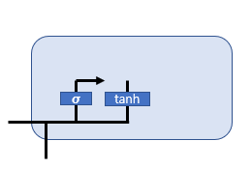
LSTM은 앞서 말했듯이 RNN에서는 하나였던 이전 셀의 정보 전달이, 출력 뿐만 아니라 기억(Memory)이 추가되어 2개의 라인으로 되어있습니다. 출력 부분이 RNN이 주로 사용하는 단기 기억이고, 기억 부분이 LSTM에서 추가된 장기 기억 부분입니다. 그렇게 단기와 장기를 연관시켜 각각 다른 라인에서 기억을 보존하고 있는 것인데, 이후 이전 셀의 출력(단기 기억)이 지금 입력된 셀과 합류합니다. 이렇게 입력된 셀이 합류하는 것을 input 게이트를 통하여 진행됩니다.
input 게이트는 간단히 말해 앞으로 들어오는 새로운 정보들 중에서 어떤 것을 cell state에 저장하고, 어떤 것을 cell state에 저장하지 않을지 결정하는 게이트입니다.
한마디로, 현재 입력 값을 얼마나 반영할지를 결정하는 역할을 한다는 것입니다.
저장 여부에 대한 결정은 게이트 내의 시그모이드 레이어와 tanh 레이어가 결정합니다.
입력된 정보는 이전 셀에 대한 시그모이드 함수와 tanh 함수의 각각의 입력 가중치와 곱한 뒤에 시그모이드 레이어와 tanh 레이어를 거칩니다.
각 레이어를 거쳐 현재 입력 값과 이전 상태 값을 비교하고, 어떤 정보를 새로운 상태 값에 추가할 것인지를 결정합니다.
input 게이트

Slide 10
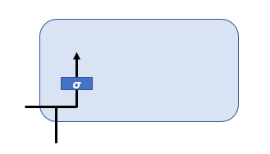
가장 윗줄에서 시작하는 라인은 망각 게이트입니다. 망각 게이트는 cell state로부터 어떤 정보를 버릴지 결정하는 게이트입니다.
망각 게이트는 시그모이드 함수를 사용하여 이전 상태 값과 현재의 입력 값을 비교하고, 어떤 정보를 제거할 것인지(망각할 것인지)를 결정합니다.
시그모이드 레이어를 거친 결과 값이 0에 가까우면 이전 상태 값을 잊게 되고, 결과 값이 1에 가까우면 이전 상태 값을 전부 기억하게 됩니다.
다시 말해서, 1은 뭐든 남기고, 0은 전부 버립니다. 단기기억과 입력으로 인식한 시점에서 장기 기억속의 내용이 중요하지 않다고 판단했을 때, 시그모이드 함수의 출력은 0 근처의 값이 되어 이 기억을 망각하고, 중요하다고 느낀 정보는 1로 그대로 남아있습니다. LSTM은 RNN과 다르게 망각 게이트에 의해 원치 않는 정보를 버림으로써 폭발을 방지하는 것입니다.
forget 게이트

Slide 11
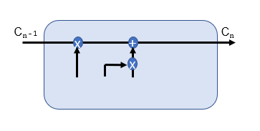
메모리 셀은 LSTM의 핵심이며, 과거의 정보를 기억하고 새로운 정보를 업데이트하는 역할을 합니다.
메모리 셀이 하는 역할을 cell state update라고 하는데, 메모리 셀을 입력 게이트와 망각 게이트의 결과를 사용하여 새로운 상태 값을 계산합니다.
메모리 셀의 업데이트 과정을 살펴보겠습니다.
우선, 입력 게이트에서 앞서 설명드렸던 것처럼 입력 게이트의
결과값은 현재 입력 값과 이전 상태 값의 가중합으로, 이는 입력 게이트 출력 값과 동일합니다. 현재 상태 값은 입력 게이트 출력 값과 현재 입력 값의 가중합으로 계산되는데, 이를 계산한 값을 장기 상태 값에 추가하게 됩니다.
다음으로, 망각 게이트 역시 삭제 게이트의 결과 값은 이전 상태 값과 입력 게이트 출력 값에 대한 가중합으로, 이는 삭제 게이트 출력 값과 동일합니다.
출력 게이트는 시그모이드 함수를 사용하여 현재 상태 값을 출력 값으로 변환해주는데, 출력 게이트의 결과 값은 현재 상태 값과 이전 상태 값의 가중합으로, 이를 출력 게이트 출력 값이라고 합니다. 메모리 셀에서 업데이트 된 새로운 상태값은 출력 게이트 출력 값과 현재 상태 값의 가중합으로 계산합니다.
이러한 과정을 통해 cell state update가 이루어집니다.
cell state update

Slide 12
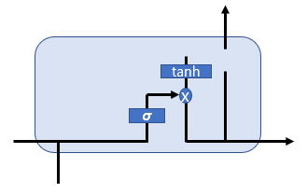
출력 게이트는 현재 상태값을 출력으로 변환하는 역할을 합니다. 출력 게이트에서 무엇을 output으로 내보낼 지에 대해서는 시그모이드 레이어를 거쳐 결정하게 됩니다.
출력 게이트는 현재 상태값과 이전 상태값을 비교하여, 어떤 정보를 출력 값으로 사용할 것인지를 결정합니다.
출력 값을 계산할 때에는 Tanh함수를 사용하여 출력 게이트 입력 값을 변환하게 됩니다. Tanh 함수는 -1~1사이의 값을 출력하고, 출력 값의 범위를 제한해주는 역할을 하게 됩니다. 이렇게 Tanh 함수를 통해 출력 값의 범위를 제한함으로써, LSTM이 예측한 값은 항상 범위 내에 있도록 보장됩니다.
최종 출력 값은 출력 값과 출력 게이트 출력 값을 더한 가중 합으로 계산됩니다.
이렇게 최종 출력 값을 output으로 내놓으면서 LSTM 동작 한 사이클이 마무리됩니다.

Slide 13

| LSTM 응용
LSTM의 응용 분야는 매우 다양합니다. 그 중에서 대표적인 응용 예시를 살펴보겠습니다.
LSTM은 자연어 처리(Natural Language Processing, NLP) 분야에서 매우 유용하게 사용됩니다. 텍스트 데이터의 시퀀스를 처리할 때, 이전에 등장한 단어들의 정보를 기억하고 활용할 수 있는 LSTM의 장점이 크게 발휘됩니다. 예를 들어, 문장 분류하거나 개체명을 인식하거나 혹은 감성 분석 등과 같은 NLP 태스크에서 LSTM을 적용할 수 있습니다.
음성 인식(Speech Recognition)분야에서는 LSTM을 언어 모델(Language Model)을 구축하는데 사용합니다. LSTM을 이용하여 과거의 음성 정보를 보존하고, 현재 음성 신호의 특성과 결합하여 다음 단어나 문장의 확률을 예측하는 언어 모델을 구축하는 방식으로 사용됩니다.
시계열 예측(Time Series Prediction) 에서는 LSTM이 매우 유용하게 쓰입니다. 주가 예측, 날씨 예측 등과 같은 시계열 예측 문제에서 LSTM을 적용할 수 있습니다. 시간에 따라 발생하는 데이터의 패턴을 학습하여, 미래 값을 예측하는 방식으로 주로 사용됩니다.

Slide 14
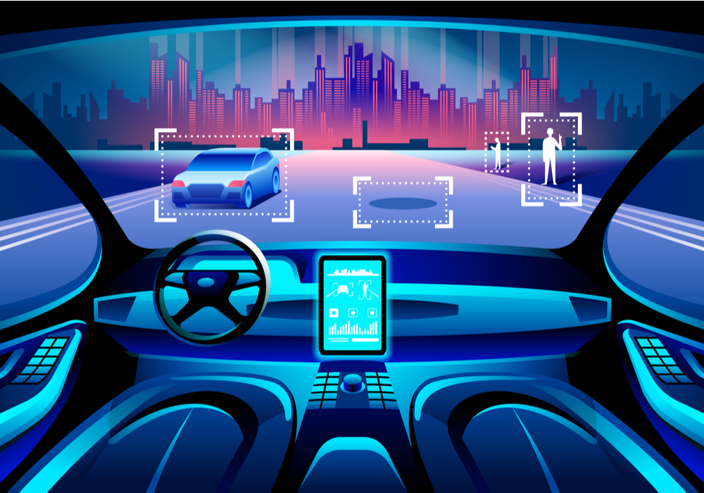

LSTM은 이미지 캡션 생성(Image Captioning) 분야에서도 활용됩니다. 컴퓨터 비전과 자연어 처리를 결합하는 과정에서 중요한 역할을 수행한다. LSTM은 이미지와 관련된 단어와 문장들의 시퀀스를 생성하는 모델로 사용된다.
자율 주행(Autonomous Driving) 분야에서는 LSTM이 주행 경로를 예측하는데 사용됩니다. LSTM을 이용하여 과거의 주행 경로 정보를 보존하고, 현재 주행 상황을 고려하여 미래의 주행 경로를 예측할 수 있습니다. 이러한 LSTM의 활용을 통해 자율 주행 차량이 안전하고 정확한 주행 경로를 선택할 수 있게 됩니다.
게임 AI(Game AI)에서 LSTM은 게임 캐릭터의 행동을 예측하는 데 사용됩니다. LSTM은 게임에서 발생하는 다양한 상황들의 시퀀스를 학습하여, 캐릭터가 다음에 취할 행동을 예측하는데 사용됩니다. LSTM의 활용을 통해 게임 캐릭터가 보다 더 자연스럽고 지능적인 행동을 할 수 있게 됩니다.

Slide 15


| LSTM 사용
“안녕하세요”
“안”
“녕”
LSTM -> 음성 신호를 시간적으로 분리, 각 구간이 어떤 의미를 가지는지 파악
음성 신호를 구간 단위로 처리 -> 전체 문장에서 어떤 역할을 하는지 예측, 예측을 바탕으로 전체 문장을 인식 ex. “안녕하세요” -> “안“, “녕“, “하“, “세“, “요”
Notes:
LSTM이 응용되는 분야를 통해 LSTM이 실제 어떻게 사용되는지에 대해 살펴보겠습니다.
LSTM이 많이 쓰이는 분야 중 하나인 음성인식에서는 LSTM이 주로 음성 신호를 시간적으로 분리하고, 음성의 각 구간이 어떤 의미를 가지는지 파악하는데에 사용됩니다.
입력된 음성 신호를 LSTM이 작은 구간으로 나누어 처리하고, 이때 각 구간의 의미를 파악하기 위해 이전 구간에서 LSTM이 학습한 정보를 활용하게 됩니다.
“안녕하세요”라는 음성 신호를 입력했다고 예를 들어보면 다음과 같이 처리됩니다.
“안녕하세요”라는 음성 신호의 입력을 받은 LSTM이 첫 번째 구간에서 첫 번째 음절인 “안”을 처리합니다. 이때, LSTM은 이전 구간에서 학습한 정보와 현재 구간에서의 입력된 정보를 모두 고려하여 “안”이라는 음성 신호가 “안녕하세요”라는 문장에서 맨 처음에 등장하는 인사말의 일부분이라는 것을 예측하게 됩니다.
다음으로 LSTM은 두 번째 구간인 “녕”을 처리하게 됩니다. 이때, LSTM은 마찬가지로 이전 구간에서 학습한 정보와 현재 구간에서의 입력된 정보를 모두 고려하여 “녕”이라는 음성신호가 “안녕하세요”라는 문장에서 두 번째로 등장하는 인사말의 일부분임을 예측하게 됩니다.
“하”, “세”, “요”도 앞선 “안”과 “녕”의 사례와 같은 방식으로 예측을 하여 처리되게 됩니다.
이처럼 LSTM은 입력된 음성신호를 구간 단위로 처리하여, 각 구간이 전체 문장에서 어떤 역할을 하는지에 대해 예측하게되고, 이러한 예측을 바탕으로 전체 문장을 인식하게 됩니다.

Slide 16

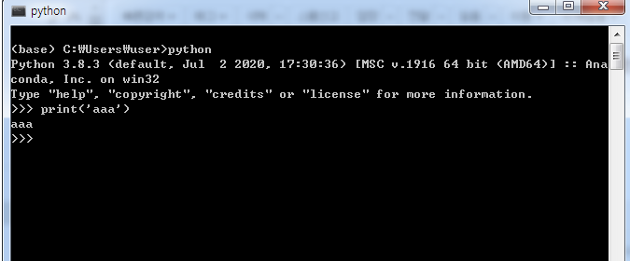
| LSTM 실습 계획
파이썬 아나콘다(ANACONDA) 설치
아나콘다 프롬프트 실행까지 되도록 환경설정
Tensorflow 설치
Keras 설치
시계열 데이터를 예측하는 예시 코드로 실습하여 값 출력해보기
Notes:
다음은 LSTM 실습 계획입니다.
주간 동안에 파이썬 아나콘다 설치를 시도했으나 용량이 너무 커서 설치 도중 만료되어 실패하였습니다. 따라서 이번 주에는 외장하드를 이용하여 설치를 시도할 예정입니다.
실습 계획은 다음과 같습니다.
우선, 파이썬 아나콘다를 설치한 후, 아나콘다 프롬프터를 열어 tensorflow와 keras를 각각 프롬프터에서 설치해줍니다. 그런 후에, 제대로 동작하는지 환경설정이 제대로 됐는지 ipython에서 tensor와 keras를 import해서 동작여부를 확인해주고, 동작이 되면 실습을 진행하고 그렇지 않으면 다시 환경 설정을 해주고 같은 과정을 반복합니다.
환경설정이 완료되면 lstm 중 시계열 데이터를 예측하는 예시 코드를 가지고 값을 도출하는 실습을 진행해볼 예정입니다.

Slide 17
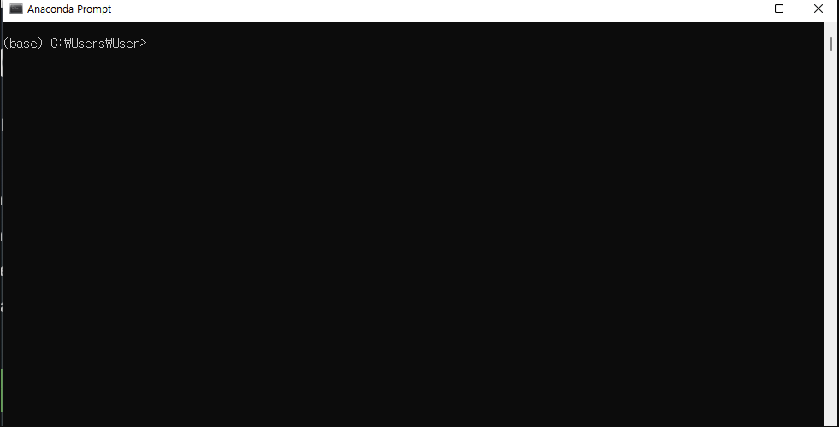
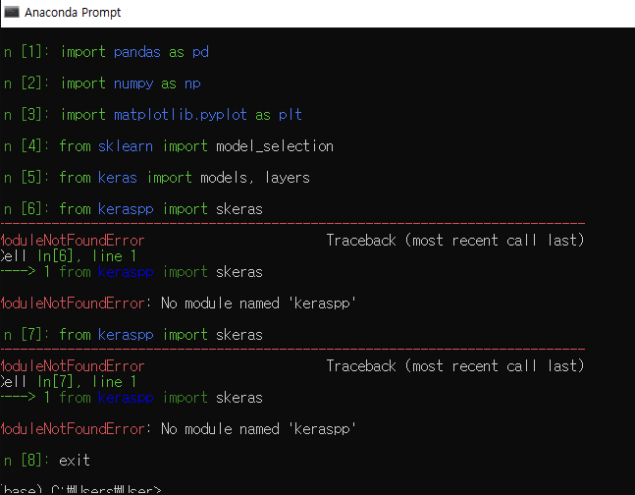
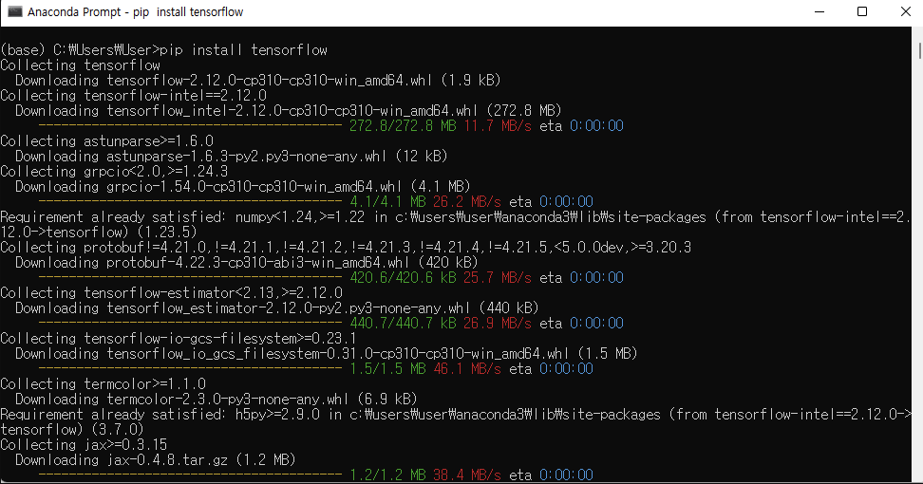
| LSTM 실습(1)
③ keras 설치
① Anaconda 설치
② tensorflow 설치
④ ipython, 프로그램 실행
Notes:
LSTM 실습을 위해 아나콘다를 설치해봤습니다. 아나콘다를 윈도우 환경으로 다운받아 실행시켜 차례대로 설치해주었습니다. 설치하고 아나콘다 프롬프트를 열어주면 다음과 같습니다. 열어준 아나콘다 프롬프트에서 tensorflow를 설치해주고, 이후 keras도 같은 방식으로 프롬프트에서 설치해주었습니다. 그리고 나서 ipython으로 tensor와 keras를 각각 import(임포트)해주어서 설치확인 및 실습환경 설정을 해주었습니다. 설치가 완료된후, 실습할 데이터를 케글에서 다운받아 아나콘다 프롬프트에서 실습을 진행하려했으나 ln[6]에서 에러가 나서 그 이상 진행이 되지 않았습니다.

Slide 18
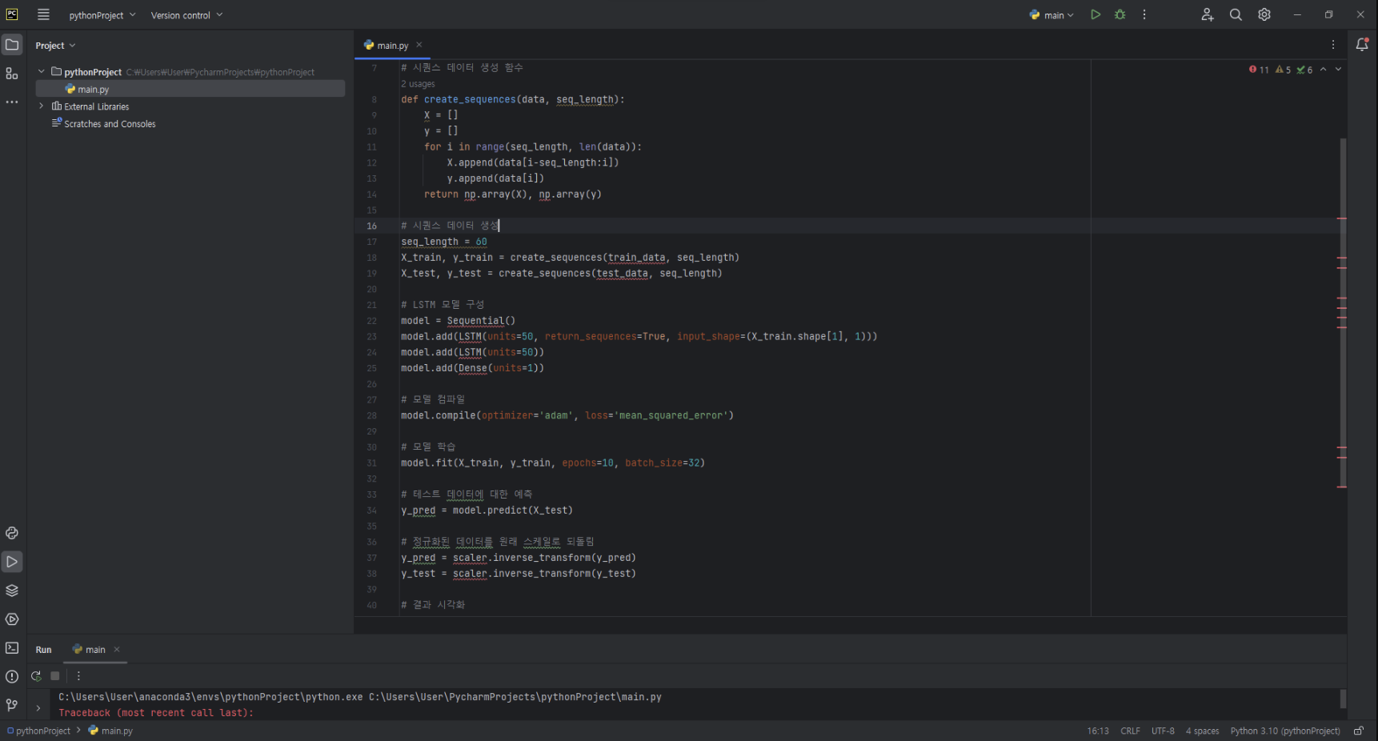
| LSTM 실습(2)
pycharm 다운, 코딩
Notes:
그래서 다음으로 pycharm을 다운받아 python 환경에서 전처리코드부터 코드를 입력하여 실습을 진행하려고 했으나, 코드 중간중간 오류가 발생하였고, 파일 연결이 원활하지 않아 이것 이상 진행이 되지 않았습니다. 그래서, 현재 pycharm에서 lstm을 실습하기 위해 def함수, numpy함수 등에 대해 공부해보고 있습니다.

Slide 19
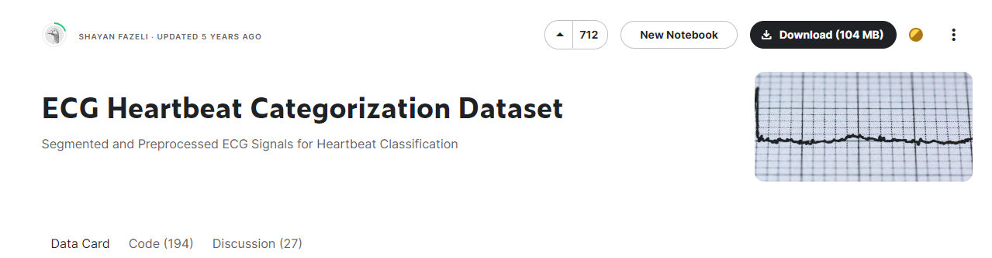
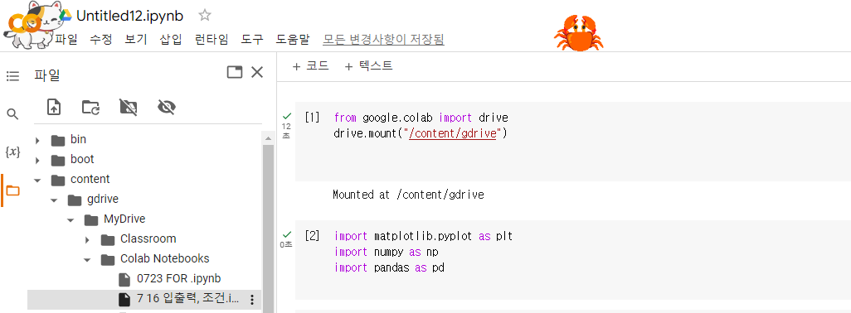

| LSTM 실습(3)
캐글(Kaggle)에서 실습에 필요한 데이터 다운
(ECG Heartbeat)
구글 colaboratory
content/gdrive/Colab Notebooks
ptbdb_normal.csv
Notes:
앞선 두가지 방법으로 lstm 실습이 진행되지 않아서, 이번에는 설치없이 딥러닝 실습이 가능한 구글 코랩을 사용해봤습니다. 우선, 실습에 필요한 데이터를 캐글에서 다운받았습니다. 실습에 사용한 데이터는 ECG 심전도 관련 데이터셋입니다. 데이터를 다운받아주고나서, 구글 코랩을 열어 파일 항목을 열어 content 밑에 gdrive 밑에 colab notebooks 폴더에 다운받은 데이터셋의 압축을 풀어 업로드 해줍니다. 압축 폴더 안에는 총 4개의 데이터셋이 있는데, 그 중 제가 실습에 사용한 파일은 ‘ptbdb_normal.csv 파일’입니다.

Slide 20

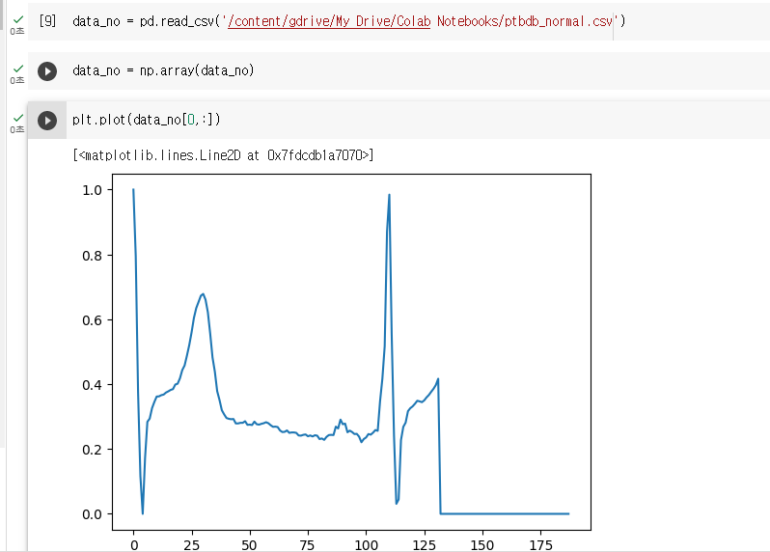
| LSTM 실습(3)
데이터 개수: 4045
데이터 길이: 188
데이터 plot해주기
(데이터 노멀 0번을 플롯)
Notes:
업로드를 하고나면, 파일 목록 우측 빈 공간에 코드를 추가하면서 코딩하고, 차례로 run해줍니다. data의 설정을 살펴보면, 4045가 데이터 개수이고, 188이라고 하는 것이 데이터 길이입니다.
그리고 이제 데이터를 본격적으로 plot을 해줍니다. 데이터 노멀의 0번을 플롯해준 결과는 다음과 같습니다. 심전도가 생기다가 만 것처럼 나오는데, 이것은 중간이 짤려서 그런 것입니다. 뒤쪽 150대를 보면, 갑자기 그래프가 내려가는 것이 보입니다. 갑자기 내려간 부분은 뒤쪽 데이터가 없어져서 그런 것입니다. 이렇게 없어진 뒤쪽 특정부분은 영어로 채워져있는데, 이것을 제로 패딩이라고 합니다. 그래프에서는 제로패딩이 들어가있습니다.

Slide 21
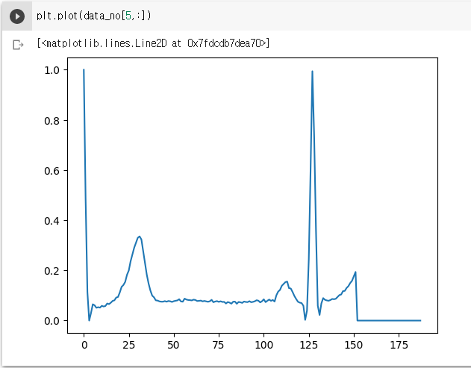
| LSTM 실습(3)
데이터 노멀의 5번 플롯
Notes:
5번으로 숫자를 바꿔 플롯해주면 다른 부분도 볼 수 있는데, 반복해서 심전도가 잘 나오는 것을 확인할 수 있습니다.
이렇게 lstm이 데이터를 읽어오는 실습까지 진행하였고, 추후 네트워크를 만들고 적용하는 실습도 진행해볼 예정입니다.

Slide 22
| LSTM 음성인식
음성인식:
음성 데이터를 입력으로 받아,
컴퓨터가 이를 이해하고
텍스트나 명령어로 변환하는 기술
*LSTM 알고리즘은 음성인식 분야에서
높은 정확도를 보여, 음성 인식 분야에
많이 활용되는 모델 중 하나
LSTM 음성인식
- 활용 분야
1)음성 인식 기반 가상 비서
스마트폰이나 스마트 홈 장비에서 사용
삼성의 빅스비, 애플의 시리 등
2) 음성 인식 기반 검색
음성 인식을 통해 검색 가능
구글, 네이버 등에서 정보 검색
멜론 등에서 음악을 검색
3) 음성 인식 기반 자동 번역
음성 인식 기술을 통해 다국어 간 의사소통
을 원활하게 할 수 있게 자동 번역에 활용
음성 인식을 통해 입력된 음성을 자동으로
원하는 언어로 번역하여 사용자에게 제공

Slide 23
| LSTM 음성인식 모델 동작 과정(4단계)
1단계. 음성 데이터 수집
:음성 데이터를 분석하려는
목적에 맞게 다양한 환경에서 수집
수집 방법 예시
1)라이브 녹음
필요한 데이터를 라이브로 녹음하는
방법
2)온라인 음성 데이터 수집
온라인 상에서 무료로 제공되는
음성 데이터를 수집
(유튜브, TED 등에서 수집가능)
3)인공적으로 데이터 생성
음성 합성 기술을 이용해 인공적으로
음성 데이터 생성
4) 기존의 데이터셋 이용
기존에 이미 존재하는 음성 데이터셋
이용
2단계. 음성 신호 처리
:수집된 음성 데이터의 노이즈를
제거하거나 오디오 포맷을 변환하는 등의 처리
음성 신호 전처리
1)샘플링 레이트 변경
음성 신호의 샘플링 레이트를 모델의 입력으로
사용하기 위해 8kHz로 변경
2)음성 신호 세그멘트화
음성 신호를 일정한 길이의 프레임으로 분할,
각 프레임에 대해 주파수 영역으로 변환
*이 외에도 필요에 따라 여러가지 전처리 수행
3단계. 음성 인식 단계
:전처리된 음성 데이터를 LSTM 모델에 입력,
모델이 입력된 데이터를 분석하여 해당 음성의
내용을 텍스트나 명령어로 변환
4단계. 결과 출력
:LSTM 모델이 분석한 결과 출력

Slide 24
| LSTM 음성인식 중 추론에 대한 개인정보 이슈
학습 데이터 수집 및 저장 과정에서 개인정보보호 문제 야기
수집된 사용자의 음성정보가
저장되고 이를 기반으로
다양한 분석 및 추론이 가능
음성 데이터를 통한 개인정보 노출
가능성 有
음성 데이터의 분석 및 추론
- 분석 및 추론 예시
1)화자 식별
LSTM 모델이 음성 신호에서 얻은 특징 벡터를 입력
으로 받아, 이를 분석하여 음성 신호가 어떤 화자(개인)
에게서 나온 것인지 식별하는 것이 가능 2)감정 인식
LSTM 모델이 음성 데이터에서 얻은 특징 벡터를 사용
하여, 개인의 감정을 인식할 수 있음.
이러한 감정의 인식을 통해 해당 개인의 감정상태를
파악하는 것이 가능
3)개인의 신체적 특징 추론
위에서 설명한 예시와 같은 과정으로 분석을 마친
데이터를 포함한 음성 데이터를 통해
화자의 키, 몸무게, 성별, 건강상태 등의 신체적 특징을
추론하는 것이 가능. 개인의 신체적 특징 파악 가능
4)개인의 언어적/비언어적 특징 추론
인식된 음성에서 개인이 사용하는 언어, 발음, 억양, 톤
등의 정보를 분석하고 추론하여 해당 개인의 정확한
신원 파악이 가능

Slide 25
| LSTM 음성인식 중 유출에 대한 개인정보 이슈
학습 데이터 수집 및 저장 과정에서 개인정보보호 문제 야기
저장된 사용자의 개인정보 노출
가능성 有
수집된 음성 데이터의 보안 문제
- 보안 유지에 실패할 경우, 제3자가
해당 음성 데이터를 탈취하여
악용할 가능성 有
음성 데이터의 개인정보 유출
- 유출 예시
1)불법적인 데이터 수집
일부 기업이나 개인이 의도적으로나 의도적이지 않게
불법적으로 음성 데이터를 수집할 수 있음
예를 들어 음성 데이터 수집 방법 중 온라인을 통한
수집이 있는데, 유튜브,TED 등에서 수집한 음성 데이
터가 무료 음성 데이터가 아닌 특정 개인의 음성 데이
터일 경우, 개인에 대한 음성정보가 불법적으로 수집
될 수도 있음 2)해킹
LSTM모델을 구동하는 서버나 수집한 음성 데이터의
저장소가 해킹 당해 개인정보 유출이 발생할 수 있음
3)데이터 처리 과정에서의 유출
LSTM 모델을 학습시키기 위해서 데이터를 처리하는
과정을 거치는데, 이 과정에서 데이터 처리를 수행하
는 개인이나 기업, 시스템 등에 의해 개인정보 유출이
발생할 수 있음

Slide 26
| LSTM 음성인식 중 유출에 대한 개인정보 이슈
음성 데이터의 개인정보 유출
- 유출 시 악용 예시
1)사생활 침해
유출된 음성 데이터를 활용하여 사용자의 일상생활,
행동 패턴 등을 파악하여 악용 가능 2)위조 음성 생성
유출된 음성 데이터를 활용하여 개인의 목소리로 가짜
음성을 생성하여 보이스피싱 등 사기나 범죄 등에
악용 가능
3)목소리 인증 우회
유출된 음성 데이터를 활용하여 목소리 인증 시스템
을 우회하는 것이 가능
이를 통해 개인이 보유한 정보나 서비스에 대한 접근
권한을 불법적으로 획득하는 등 악용 가능

Slide 27
| LSTM 음성인식 중 음성 데이터 보안
음성 데이터 유출을 방지를
위해서는 다양한 보안 기술을 통한보안 강화가 필요
음성 데이터 보안 기술
1)데이터베이스 관리
데이터베이스 및 파일 서버에 엄격한 접근 제어 및
보안 프로토콜 적용
2)암호화 기술
AES, RSA, SHA 등의 암호화 기술을 통해 데이터 암호화.
2개로 key를 나눠 변환한 후 차례로 곱 연산을 수행하여
암호화 진행, 이후 복호화도 key 데이터들 간의 유사성을
판별하여 2단계로 진행(key를 이용한 이중 암호화)
3)익명화 기술
개인정보를 제거하거나 변조하여 개인을 식별할 수 없게
음성 데이터에 대한 익명화 진행
음성 데이터의 실제 발화자에 대한 식별 정보(이름, 주소,
전화번호 등)를 삭제하고 대신 고유한 ID를 부여하여
음성 데이터를 분류 및 저장, 처리
음성 데이터에서 민감한 정보가 포함된 일부 구간을
삭제하고 사용
음성 데이터 중 일부 구간을 변조하여 왜곡하여 사용

